Slide 1
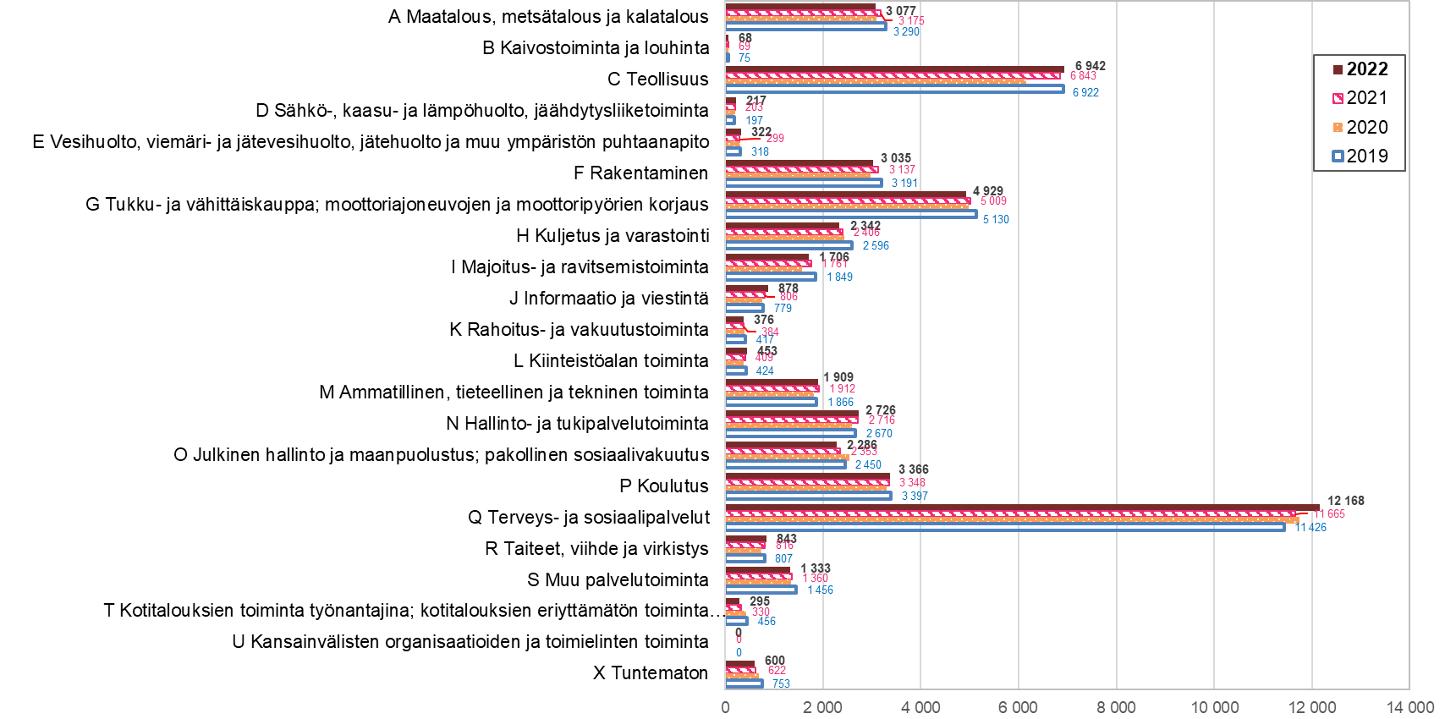
Työlliset toimialoittain Etelä-Savossa 2019 - 2022 (TOL 2008), 1.1.2023 aluejako (Etelä-Savossa työllisiä yhteensä vuonna 2022: 49 871 kappaletta)
Lähde: Tilastokeskus, työssäkäyntitilasto päivitetty: 2.1.2024 / jk

